Slide 1


Slide 2

O que é o IPCA gym?
Ideia
Metas

Slide 3




Solução
Benefícios
Público-alvo
Rentabilização
Inovações
Saúde
Deslocação
Gestão
Multi Serviços
Universitários
Docentes
Percentagem da loja online
Venda do Sistema
Melhorias/Suporte da App
Tudo em um
Lotação em tempo real

Slide 4
Funcionalidades
Cliente
Funcionário
Perfil
Planos
Consultas
Loja online
Perfil
Gestão da capacidade
Gestão dos serviços
Gestão de clientes
Gerente
Perfil do Ginásio
Gestão de Funcionários

Slide 5
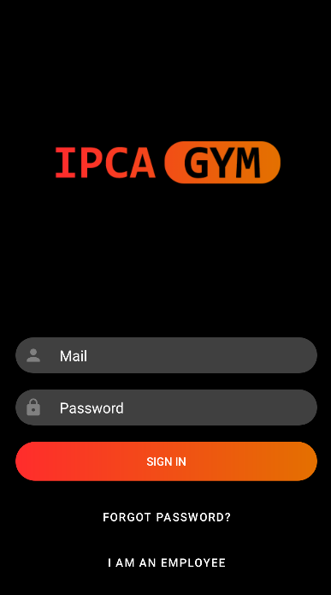
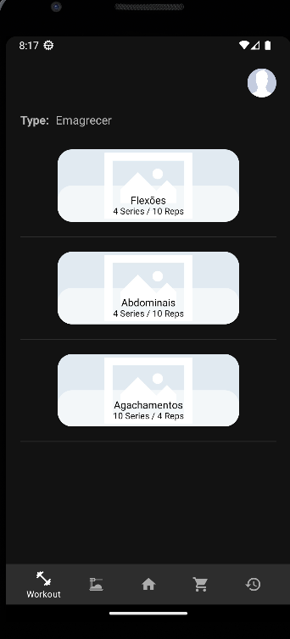
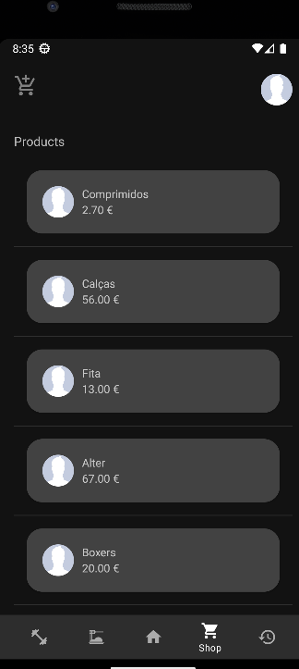
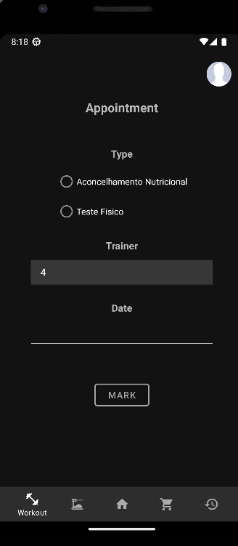


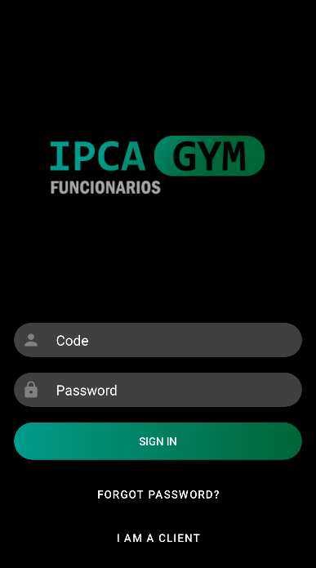
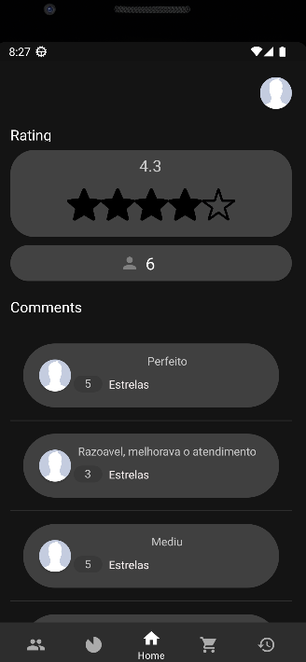
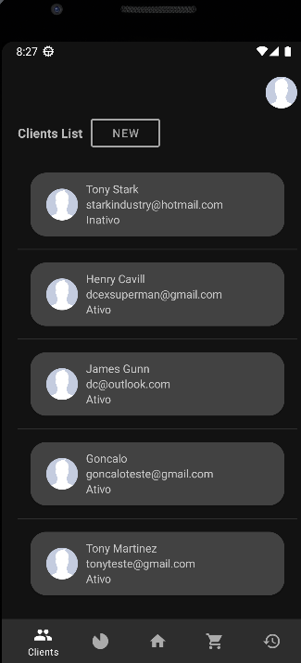
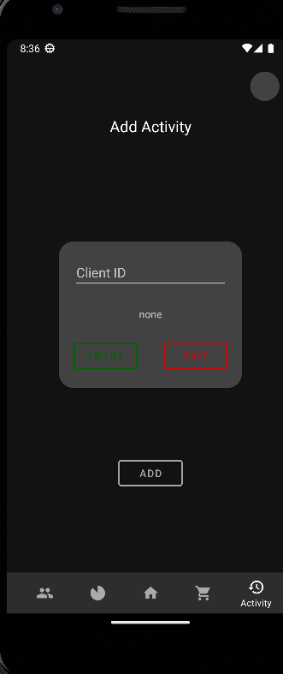

App

Slide 6



Implementação
Base de dados
Back-End
Microsoft SQL Server - Azure
C# - Visual Studio 22
Front-End
Kotlin – Android Studio

Slide 7
Resultados
10/10
10/10
7/10
Ideia projetada
Manipulação dos Dados
Desempenho
Toda a Ideia projetada foi apresentada nos resultados
Todos os dados são possiveis de se manipular com êxito
Demonstrou um desempenho estável a ser continuamente melhorado

Slide 8
Obrigado
João Apresentação [21152]
Gonçalo Cunha [21145]
Pedro Simões [21140]

